Slide 1
Тренажер
Устный счет в пределах 100
2 класс

Slide 2

Ребята, помогите мне добраться к своей маме!

Slide 3
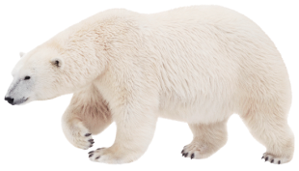
60-6
56
54
53

Slide 4
90-6
84
86
74

Slide 5

70-3
68
73
67

Slide 6
60-42
28
18
12

Slide 7
60-16
44
54
46

Slide 8
70-23
56
47
57

Slide 9
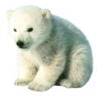
100-46
56
64
54

Slide 10
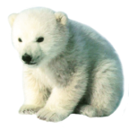
80-43
57
47
37

Slide 11
100-19
89
91
81

Slide 12

50-44
14
6

Slide 13

Спасибо!

Slide 14
http://cdn-nus-1.pinme.ru/tumb/600/photo/d1/f9/d1f9e9ad0665abbd032f12ea37b84e40.png
http://st-gdefon.gallery.world/wallpapers_original/638332_gallery.world.jpg?9b30f88865a6ee068aa988b568d8492f
https://img-fotki.yandex.ru/get/3415/112424586.b30/0_efba1_f6488b7e_orig.png

